Slide 1



Selamat Datang di Hour of Code™
Selamat Datang di Hour of CodeTM
Notes:
Presentasi berikut dimaksudkan untuk digunakan oleh anak muda berusia antara 5-10 tahun. Kami merekomendasikan perencanaan selama 60 menit untuk aktivitas ini. Persingkat waktu untuk peserta yang lebih muda.
CONTOH NASKAH:
“Halo semuanya! Saya <nama>, dari <organisasi>. Hari ini kita akan melakukan Hour of CodeTM dengan Minecraft. Hour of CodeTM adalah kampanye di seluruh dunia oleh organisasi nirlaba Code.org untuk menunjukkan bahwa semua orang dapat mempelajari dasar-dasar tentang kode. Hari ini kamu akan menjadi bagian dari upaya itu - dengan mempelajari pengodean menggunakan tutorial Hour of CodeTM Minecraft baru dari Microsoft. Sebelumnya, kita akan membahas sedikit tentang apakah pengodean itu, mengapa hal tersebut penting, dan merupakan aktivitas yang menyenangkan!”
TUJUAN SLIDE:
Untuk membuat peserta bersemangat dengan Hour of CodeTM!
CATATAN UNTUK FASILITATOR:
Ingat bahwa tujuan utama acara ini adalah agar peserta terlibat dalam tutorial. Batasi waktu penyajian dengan sesuai. Sebagian besar slide dalam paket ini dirancang untuk ditampilkan dalam waktu yang luar biasa singkat, sehingga mendukung penyajian sangat cepat dan berisi lebih banyak percakapan.
INSTRUKSI GAMBAR UNTUK SLIDE INI:
Gambar ini menunjukkan partisipasi seluruh dunia di acara Hour of CodeTM.

Slide 2


Mari kita bahas tentang pengodean
Mari kita bahas tentang pengodean!
Notes:
CONTOH NASKAH:
Selamat Datang!
Perkenalkan diri Anda di kelas, siapa Anda, apa yang Anda lakukan, dan jika Anda bekerja di industri teknologi, ceritakan mengapa Anda tertarik dengan Hour of CodeTM
“Pertama-tama, kita akan menyaksikan video singkat yang menunjukkan betapa pengodean menjadi populer dalam beberapa tahun belakangan ini, dan berapa banyak anak muda hebat seperti kamu, yang telah mencobanya!”
CATATAN UNTUK FASILITATOR:
Video akan diputar secara otomatis saat Anda pindah ke slide berikutnya.

Slide 3
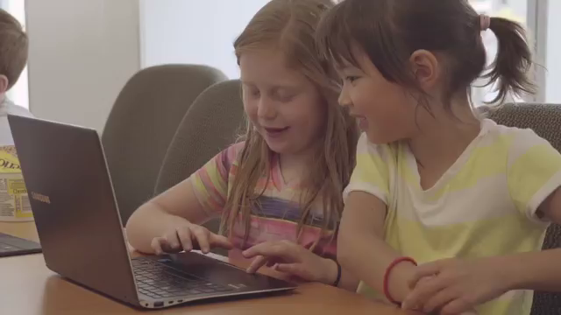
Video Hour of Code™ buatan Code.org
Notes:
TUJUAN SLIDE:
Untuk membuat anak muda bersemangat dengan tutorial Hour of CodeTM.
INSTRUKSI GAMBAR UNTUK SLIDE INI:
Video harus diputar secara otomatis.
Jika ingin mengubah bahasa atau teks layar, Anda dapat melakukannya di tautan di bawah ini dengan mengeklik roda gigi ‘setelan’ di pojok kanan bawah video. Anda harus menyematkan kembali tautan tersebut jika ingin mengubahnya: https://www.youtube.com/watch?t=1&v=2DxWIxec6yo
Video tambahan dapat ditemukan di code.org, dan diganti jika Anda mencari pesan berbeda untuk audiensi Anda.

Slide 4


Apa yang kamu ketahui tentang “pengodean?“
Apakah itu kode?
Apa yang kamu pikirkan saat mendengar kata “pengodean”?
Pertanyaan
Notes:
CONTOH NASKAH:
“Apa yang kamu pikirkan saat mendengar istilah ‘kode’ dan ‘pengodean’? Apakah ini tentang rahasia, seperti kode rahasia? Menurut kamu orang seperti apa yang membuat kode? Bebaskan daya khayalmu!”
TUJUAN SLIDE:
Slide ini dimaksudkan untuk menjadi pemecah kebekuan.
Kemungkinan anak-anak tidak akan memiliki jawaban nyata untuk pertanyaan ini, namun pertanyaan ini diajukan untuk memunculkan diskusi di dalam ruangan, dan mengukur dugaan salah apa yang mungkin mereka miliki tentang pengodean. Pastikan bahwa percakapan terasa menyenangkan dan tunjukkan bahwa TIDAK APA-APA jika mereka tidak mengetahui jawabannya. Dalam slide berikutnya, kami akan memperbaiki semua salah persepsi tentang pengodean untuk mengubah pandangan peserta sebelum memulai tutorial.

Slide 5
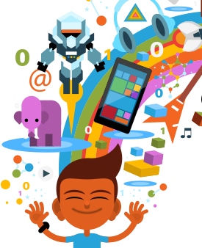
Pengodean adalah…
Pengodean adalah cara membuat app dan situs web
Notes:
CONTOH NASKAH:
“Sekarang, mari kita membahas tentang apakah pengodean itu sesungguhnya.”
TUJUAN SLIDE:
Slide 5-7 dimaksudkan untuk menjelaskan apakah pengodean itu dalam cara yang mudah dimengerti.

Slide 6


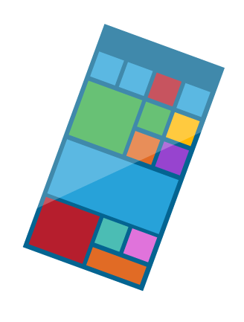

Kamu dapat berkomunikasi dengan komputer
Halo!
?
Notes:
CONTOH NASKAH:
“Pengodean adalah bahasa yang digunakan untuk memberikan instruksi teknologi agar dapat melakukan apa yang kamu minta. Kamu bisa menggunakannya untuk membuat banyak hal menakjubkan!"

Slide 7

Komputer mengerti bahasa kode
</> {}
:)
Notes:
CONTOH NASKAH:
“Untuk berkomunikasi dengan komputer, kita harus memberikan perintah dalam bahasa yang dimengertinya. Bahasa itu adalah kode!”

Slide 8

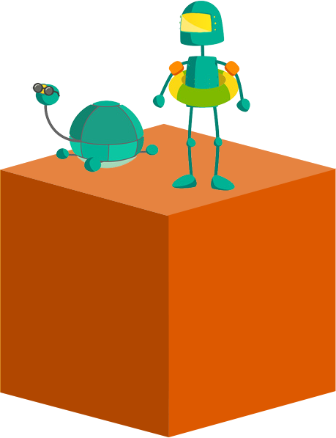
Apakah itu pengodean?
Makna pengodean adalah…
Notes:
CONTOH NASKAH:
“Apakah menurutmu kamu memiliki apa yang diperlukan untuk membuat kode? Luar biasa! Aku pikir juga begitu!"
TUJUAN SLIDE:
Slide 9-11 dimaksudkan untuk menjelaskan syarat yang diperlukan untuk membuat kode.
CATATAN UNTUK FASILITATOR:
Anak-anak dalam kisaran usia ini sangat bersemangat untuk belajar bekerja sama dengan orang lain, mengembangkan keahlian kreatif, dan mempelajari berbagai hal baru. Jadi penting untuk menekankan bahwa pengodean memadukan semua hal tersebut.

Slide 9



Memecahkan Masalah
Memecahkan masalah
Notes:
CONTOH NASKAH:
“Pengodean berarti memecahkan masalah! Kode digunakan untuk menciptakan berbagai hal baru yang menjadikan hidup kita lebih mudah! Seperti saat kamu ingin berbicara dengan seseorang yang tidak berada di dekatmu, kamu dapat mengirimkannya pesan teks! Itu adalah contoh penggunaan teknologi untuk memecahkan masalah!”

Slide 10


Gunakan imajinasi kamu
Gunakan imajinasi kamu
Notes:
CONTOH NASKAH:
“Kode juga memungkinkan kamu untuk menciptakan berbagai hal baru, sehingga membantu mengembangkan imajinasi dan kreativitasmu!”

Slide 11


Bekerja bersama teman
Bekerja bersama teman
Notes:
CONTOH NASKAH:
“Pengodean adalah aktivitas berkelompok! Karena semua orang yang membuat kode selalu memecahkan masalah dan menggunakan imajinasi, mereka saling membantu dengan saling berbagi ide dan solusi!”

Slide 12
Apa yang kamu suka lakukan?
Apa saja hal favorit yang kamu suka lakukan?
Pertanyaan
Notes:
CONTOH NASKAH:
“Apa yang kamu suka lakukan? Bisa apa saja– membaca, olahraga, mode, bermain game video.”
TUJUAN SLIDE:
Menempatkan pengodean sebagai sesuatu yang berhubungan dengan minat di luar bidang teknologi, kemungkinan besar akan membuat anak muda tertarik. Tujuannya adalah membiarkan imajinasi mereka mencari cara untuk mengubah semangat mereka ke dalam proyek pengodean yang dapat mengembangkan semangat tersebut.
CATATAN FASILITATOR: Minta peserta berbagi semangat dan ide mereka

Slide 13
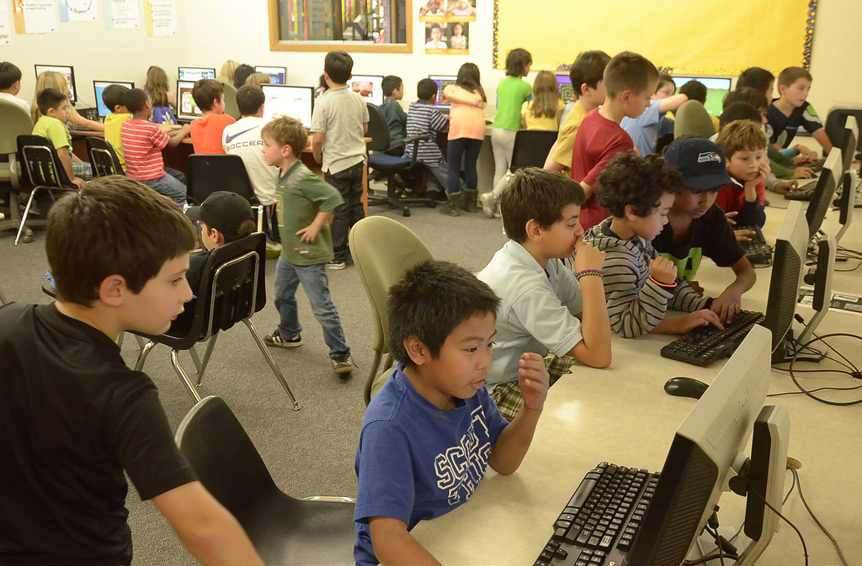
Menjadikan pengodean bagian dari hal yang kamu sukai
Dengan belajar membuat kode, kamu dapat mepelajari cara membuat aktivitas favoritmu lebih menyenangkan dengan bantuan komputer!
Notes:
CONTOH NASKAH:
“Pengodean bisa menjadi bagian dari semua hal yang ingin kamu lakukan!”
*CONTOH YANG HARUS DISEBUTKAN
Orang yang menyukai film bisa membuat aplikasi yang bisa dinilai dan dibicarakan orang banyak
Seseorang yang menyukai game video dapat membuat game sendiri
Seseorang yang menyukai olahraga dapat membuat app yang menunjukkan data pertandingan tim favorit mereka
Jika seseorang menyukai animasi dan pahlawan super, ia dapat membuat situs web tentang karakter favoritnya
TUJUAN SLIDE:
Menekankan bahwa mereka tidak hanya dapat menemukan cara baru untuk bersenang-senang dalam proses pengodean dan menemukan apa yang dapat dilakukan dengannya, tapi hasil kreasi mereka bisa dibagikan dan digunakan bersama teman-teman.

Slide 14

How it goes down
Minecraft Hour of CodeTM:
Hero’s Journey
Notes:
CONTOH NASKAH:
“Sudah siap melakukan pengodean? Ayo mulai! “Untuk Hour of CodeTM hari ini, kita akan mempelajari tutorial yang diilhami game Minecraft! Tutorial ini menggunakan karakter dan konsep dari game video Minecraft, tapi bukan game itu sendiri.” Di tutorial Hour of CodeTM Minecraft, kamu akan bertemu dengan “Agen” serta mempelajari dan menggunakan teknik pengodean seperti loop, debug, dan fungsi untuk mendesain sendiri solusi teka-tekimu dan menyaksikan Agen melaksanakan perintahmu.”
“Kamu memiliki waktu _____ untuk bermain hari ini. Jika kamu tidak bisa menemukan solusinya, bersabarlah, coba cara lain untuk mengatasinya. Kemudian, tanyakan tetangga, dan terakhir, jika butuh bantuan, [angkat tangan, ibu jari ke atas, dll].
Jangan lupakan ponsel kamu!”
TUJUAN SLIDE:
Untuk memperkenalkan Hour of CodeTM
CATATAN FASILITATOR:
Ada lebih dari satu tutorial Minecraft. Mulai dengan tutorial tahun ini dan manfaatkan tutorial lainnya, jika mereka menyelesaikannya lebih awal. Tiap tutorial mengajarkan berbagai konsep berbeda, jadi mempelajari semua tutorial adalah ide bagus!
Jika Anda tidak dapat memberikan perangkat untuk tiap peserta, coba dan pasangkan mereka dengan seseorang dan biarkan mereka bergantian melakukan setiap langkah dari tiap pelajaran sehingga keduanya mendapatkan kesempatan untuk bekerja aktif dan mengamati. Kami menyarankan setiap peserta bekerja sendiri pada teka-teki.
Setelah 15 menit, beri selamat kepada grup atas kemajuan yang dilakukan dan kode yang telah mereka tulis.
Bagi peserta yang menyelesaikan tutorial dan/atau lebih maju, undang mereka untuk bermain melalui tutorial menggunakan Diamond Path – yang mencakup tantangan pengodean tambahan yang harus mereka selesaikan agar bisa mendapatkan berlian di level ini.

Slide 15
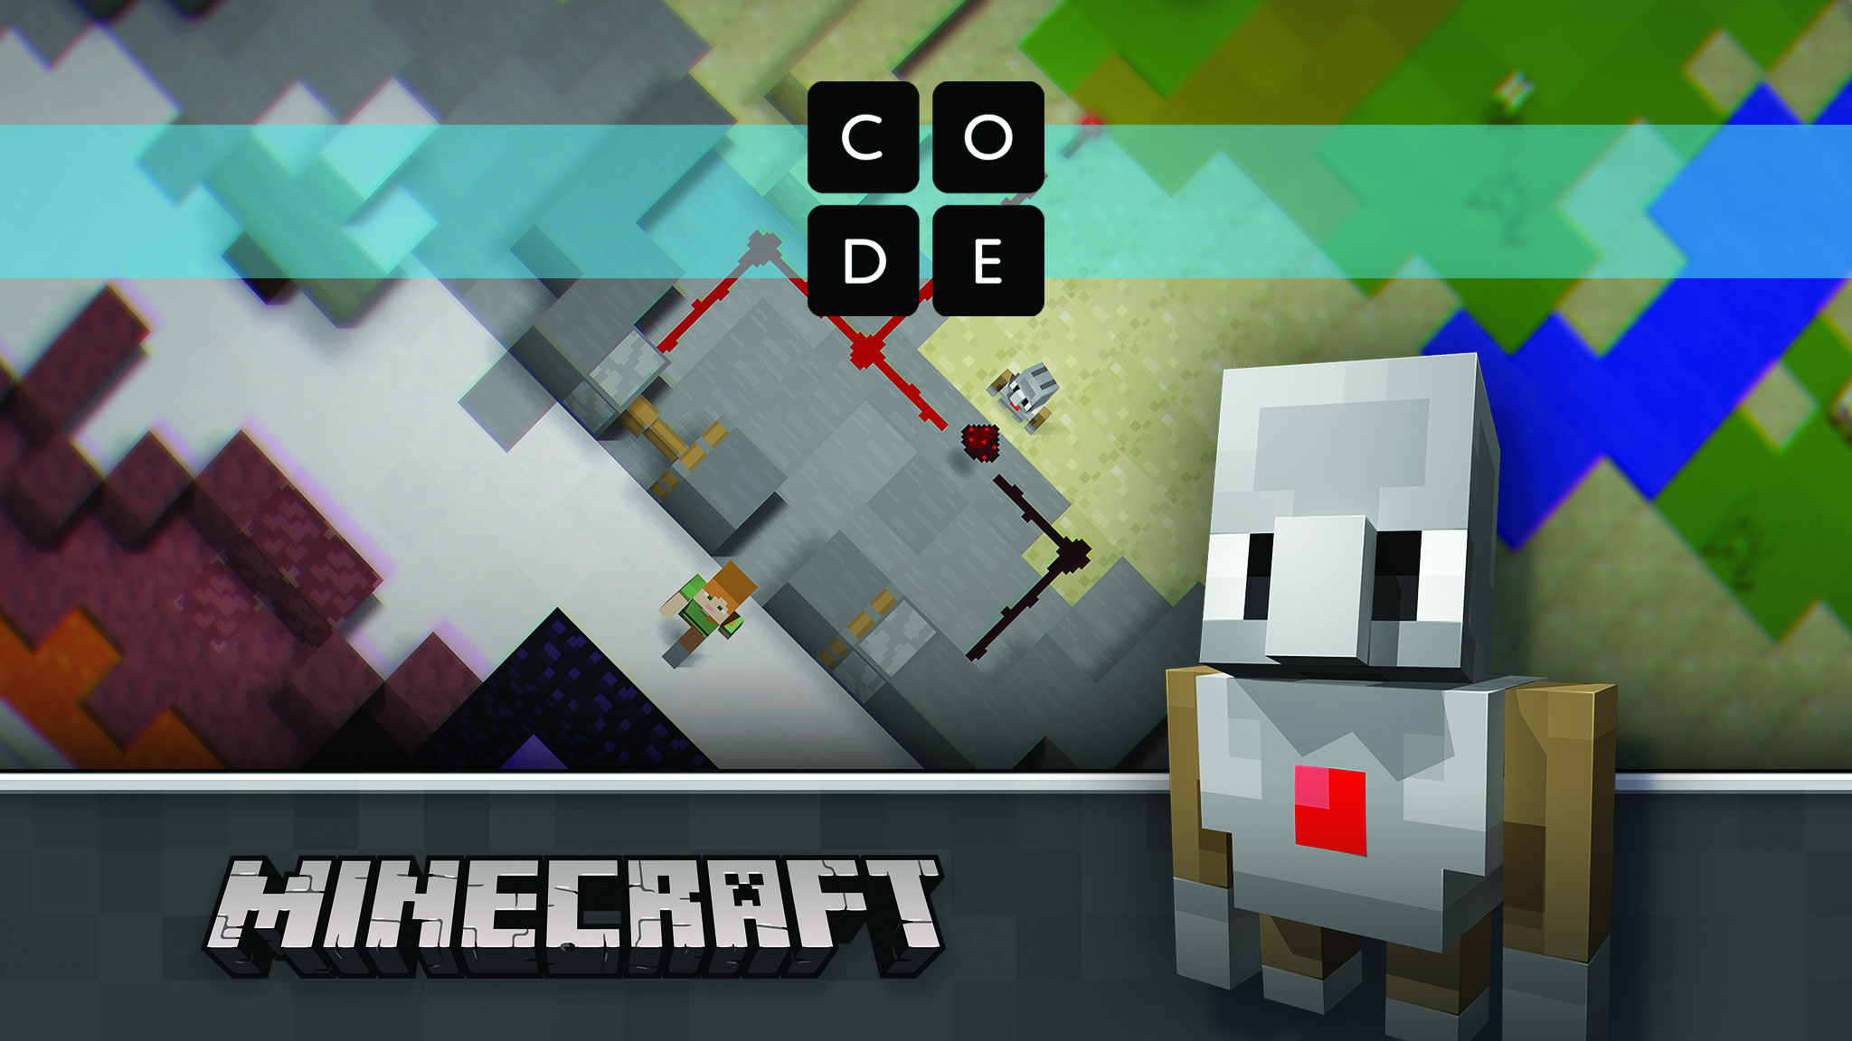
Rencana sesi Hour of Code™
Dapatkan tutorial Anda di code.org/minecraft
Notes:
CONTOH NASKAH:
“Sekarang buka code.org/Minecraft untuk menemukan tutorial "Hero’s Journey Hour of CodeTM Minecraft” dan MULAILAH! ”
TUJUAN SLIDE:
Untuk memberikan waktu bagi peserta dalam mendapatkan tutorial.
CATATAN UNTUK FASILITATOR:
Tetap buka slide ini selama tutorial dan lanjutkan ke slide berikutnya hanya setelah kelompok Anda mendekati akhir tutorial mereka
Jika peserta memasuki halaman tutorial, kemajuannya akan disimpan pada level tersebut dan mereka dapat kembali mengunjunginya jika tidak menyelesaikannya.
Karena mereka dapat bermain secara bebas dan tersedia ruang untuk membangun apa pun yang diinginkan peserta, waspadai risiko yang menyertai konten remaja dan pengguna.
JIKA WAKTU ANDA TERBATAS:
Selesaikan teka-teki sebanyak mungkin. Anak-anak yang paham teknologi dapat menyelesaikan semuanya dalam waktu 50-60 menit.
Berikan selamat pada siswa atas hal yang mereka capai dan beri tahu siswa bahwa mereka bisa melakukan pengkodean lagi di rumah.
JIKA ANDA MEMILIKI WAKTU TAMBAHAN:
Arahkan pelajar untuk tetap berkreasi pada teka-teki terakhir dengan jam tambahan durasi bermain.
Arahkan siswa untuk kembali melewati tiap teka-teki dan tantang mereka untuk memecahkannya dengan cara lain. Hal ini memperkuat peluang yang menyenangkan dan menarik untuk berlatih dan bereksperimen.
Arahkan siswa untuk bermain melalui “Hour of CodeTM Adventurer Minecraft" dan/atau “Hour of CodeTM Designer Minecraft".

Slide 16


Selesai
Selesai
Notes:
CONTOH NASKAH:
“Baiklah semuanya! Tersisa beberapa menit lagi untuk menyelesaikan tutorial kamu!
[jika akses ke perangkat dan internet adalah hal umum, tambahkan] Dan ingat, kamu bisa lanjut melakukan pengodean dengan Minecraft nanti."
TUJUAN SLIDE:
Mengingatkan peserta bahwa waktu hampir habis dan tutorial hampir berakhir.

Slide 17
Sekarang bagaimana pendapatmu tentang pengodean?
Sekarang setelah mencoba tutorial: apakah itu kode?
Diskusi
Notes:
CONTOH NASKAH:
“Mari kita kembali ke percakapan sebelumnya. Apakah pendapatmu tentang pengodean berubah?”
Bagaimana kamu akan menjawab pertanyaan "Apakah kode itu" jika keluarga atau teman menanyakan?
Apa yang telah kamu pelajari?
Menurutmu, apa yang paling sulit? Apa yang kamu lakukan jika tidak menemukan solusinya? Mengapa itu penting? [dorong persistensi]
Bagaimana kreatif dalam pengodean? [kaitkan pengodean dengan cara lain yang kreatif, seperti menyanyi, menari, membangun.]
Untuk siapakah pengodean dilakukan? [berusaha menghilangkan mitos seperti hanya anak laki-laki yang ahli matematika, dsb.]
Apa saja ide tentang cara menggunakan kode untuk membuat sesuatu yang mengagumkan?
TUJUAN SLIDE:
Agar kembali ke pertanyaan awal dan melihat bagaimana dugaan salah anak-anak tentang pengodean telah berubah. Pertanyaan ini merupakan rangkuman bagi siswa untuk mendapatkan penegasan bahwa apa yang telah mereka pilih dan lakukan selama sesi benar-benar akurat. Hal ini memberikan mereka dukungan dan kepastian bahwa asumsi yang mereka buat benar-benar tepat dan membantu mereka menggabungkan semua yang telah dipelajari.

Slide 18

Kamu berhasil!
Notes:
TUJUAN SLIDE: Untuk mengakhiri lokakarya dengan ceria.
CONTOH NASKAH: "Selamat! Kamu telah menyelesaikan Hour of CodeTM tahun ini!”

Slide 19

Langkah selanjutnya
Apa yang selanjutnya dapat kamu pelajari?
Kamu tidak harus berhenti di sini!
Di bawah ini adalah langkah-langkah yang dapat kamu lakukan untuk mengamati, tetap mempelajarinya, dan lebih bersenang-senang lagi!
1
2
3
Dapatkan sertifikat kamu.
Mainkan lebih jauh.
Pelajari selengkapnya.
Selamat! Kamu berhasil! Kamu akan mendapatkan sertifikat pada akhir tutorial.
Unggah kode kamu ke Minecraft: Education Edition untuk melihat kode yang kamu buat menjadi nyata dalam game sebenarnya!
Jelajahi sumber info tambahan di Microsoft.com/digitalskills
Notes:
CONTOH NASKAH:
“Sekarang kamu dalam perjalanan menjadi ahli pengodean, berikut adalah beberapa sumber informasi gratis yang dapat kamu pelajari! Pastikan untuk menuliskan tautan ini dan teruskan pengodean!”
TUJUAN SLIDE:
Memotivasi anak muda untuk mengambil langkah berikutnya dengan pengodean.
CATATAN UNTUK FASILITATOR:
Peserta dapat mengakses sertifikat Hour of CodeTM kapan saja setelah memulai tutorial Hour of CodeTM dan setelah acara Hour of CodeTM, di code.org.
Sesuaikan info yang ingin dimasukkan ke slide tambahan dengan kesesuaian bagi peserta:
Peserta dapat mengunggah kode mereka ke Minecraft: Education Edition dan/atau Minecraft di Windows 10 jika tersedia.
Peserta dapat menggunakan Code Studio untuk mengimpor kode mereka ke game sebenarnya, dan menyaksikan hidupnya kode mereka!
Jelajahi Minecraft: Education Edition:
Minecraft: Education Edition dibuat untuk sekolah, dan disertai dengan alat manajemen ruang kelas, rencana pelajaran, dan lainnya. Untuk informasi lebih lanjut, kunjungi https://education.minecraft.net.
Jelajahi cara menghadirkan keahlian digital, mulai dari pemahaman digital hingga pendidikan ilmu komputer, ke komunitas Anda https://Microsoft.com/digitalskills
Code.org (https://code.org/educate) Pelajari selain Hour of CodeTM dengan alat bagi pendidik dari Code.org. Tidak perlu pengalaman apa pun untuk mulai mengajarkan ilmu komputer di kelas. Code.org menawarkan kurikulum, rencana pengajaran, program pembelajaran profesional berkualitas tinggi, dan banyak alat bantu terbaik untuk semua tingkat kelas. Segala yang Anda perlukan gratis. Kunjungi code.org/educate dan pilih tingkat kelas untuk memulai!
Code Studio (https://studio.code.org) Apakah Anda bersenang-senang selama Hour of CodeTM? Dunia ilmu komputer memiliki banyak hal untuk ditelusuri! Code Studio memiliki teka teki, game, dan kursus untuk segala usia. Pelajari cara membuat game dan aplikasi Anda sendiri, lalu bagikan dengan teman Anda. Kunjungi studio.code.org dan mulai hari ini!

Slide 20

Terima kasih telah bergabung!
Terima kasih telah bergabung dengan
Minecraft Hour of Code™
© Code.org, 2017. Code.org®, logo CODE, dan Hour of Code® adalah merek dagang dari Code.org
Mojang © 2017. “Minecraft" adalah merek dagang dari Mojang AB
© 2017 Microsoft Corporation. Semua hak dilindungi undang-undang.
Notes:
CONTOH NASKAH:
TUJUAN SLIDE:
Untuk menyimpulkan
INSTRUKSI GAMBAR UNTUK SLIDE INI:
Jika gambar ini akan diganti, pastikan sesuai dengan kriteria berikut:
Berisi laki-laki dan perempuan usia remaja
Menunjukkan peserta yang tengah bersenang-senang
Berisi sekelompok orang, bukan hanya perorangan
Hak Cipta 2017:
Presentasi ini berlisensi, bukan untuk dijual. Anda tidak boleh menyalin, mengadaptasi, mengubah, menyiapkan karya turunan, mendistribusikan, menampilkan di publik, menjual, atau menggunakan konten ini untuk tujuan komersial tanpa persetujuan tertulis sebelumnya dari Microsoft Corporation.
Presentasi ini diberikan kepada Anda "sebagaimana adanya". Microsoft tidak memberikan jaminan, baik tersurat maupun tersirat. Informasi dan tampilan dalam presentasi ini, termasuk URL dan referensi Situs web Internet lainnya, dapat berubah sewaktu-waktu tanpa pemberitahuan.
Beberapa contoh yang digambarkan di sini hanya sebagai ilustrasi dan fiktif. Tidak ada hubungan atau koneksi yang nyata yang dimaksudkan atau dapat disimpulkan.
Anda dapat menggunakan presentasi ini untuk penggunaan pribadi, serta di kelas dan dengan siswa sebagai bagian dari code.org dan acara pengodean lainnya. Presentasi ini tidak memberi Anda hak hukum apa pun terhadap hak kekayaan intelektual dalam produk Microsoft.
Microsoft dan merek dagang yang tercantum di http://www.microsoft.com/en-us/legal/intellectualproperty/trademarks/en-us.aspx merupakan merek dagang dari grup perusahaan Microsoft. Semua merek lainnya adalah milik dari pemiliknya masing-masing.
© Code.org, 2017. Code.org®, logo CODE, dan Hour of Code® adalah merek dagang dari Code.org
Mojang © 2017. “Minecraft" adalah merek dagang dari Mojang AB
© 2017 Microsoft Corporation. Semua hak dilindungi undang-undang.

